Slide 1
Михаил Тимофеевич Калашников 10 ноября 1919 - 23 декабря 2013

Slide 2
Родился будущий конструктор в селе Курья Алтайского края.
Он был семнадцатым ребёнком в многодетной крестьянской семье, в которой родилось девятнадцать, а выжило восемь детей.

Slide 3
В 1930 году семья его отца — Тимофея Александровича Калашникова, признанного кулаком, была сослана из Алтайского края в Томскую область, посёлок Нижняя Моховая.
Здесь Михаил Калашников закончил 7 классов школы.
В школе увлекался физикой, геометрией и литературой.
Поклонный крест на месте бывшего спецпоселения Нижняя Моховая

Slide 4
Когда Михаилу Калашникову исполнилось 18 лет, он покинул родное село и переехал в Казахстан, где начал работать учётчиком в депо станции Матай Туркестано-Сибирской железной дороги.
Туркестано-сибирская железная дорога

Slide 5
Осенью 1938 года Михаил Калашников был призван в Красную Армию в Киевский Особый военный округ.
После курса младших командиров получил специальность механика-водителя танка и служил в 12-й танковой дивизии в Западной Украине.

Slide 6
В танковой части на Украине Михаил Калашников впервые проявил свои изобретательские способности:
разработал инерционный счётчик выстрелов из танковой пушки,
приспособление к пистолету ТТ для повышения эффективности стрельбы через щели в башне танка,
счётчик моторесурса танка.
Прибор учёта моторесурсов танка был первым изобретением, рекомендованным к серийному производству ещё в 1940 году.
Калашников был вызван для доклада об изобретении к командующему Киевским Особым военным округом генералу армии Георгию Жукову.
После беседы с командующим направляется в Киевское танковое техническое училище для изготовления опытных образцов, а после завершения испытаний в Москву для сравнительных испытаний и далее на Ленинградский завод имени Ворошилова, для доработки и запуска в серию.
Счетчик выстрелов и счетчик моторесурса танка

Slide 7
Великую Отечественную войну Михаил Тимофеевич начал в августе 1941 года командиром танка в звании старшего сержанта.
В октябре 41-го под Брянском был тяжело ранен.
В госпитале загорелся идеей создания своего образца автоматического оружия.

Slide 8
По направлению докторов был отправлен на реабилитацию в шестимесячный отпуск.
Вернувшись в Матай, с помощью специалистов депо через три месяца создал опытный образец своей первой модели пистолета-пулемёта.
Из Матая командирован в Алма-Ату, где в мастерских эвакуированного Московского авиационного института изготовил более совершенный образец своего оружия.

Slide 9
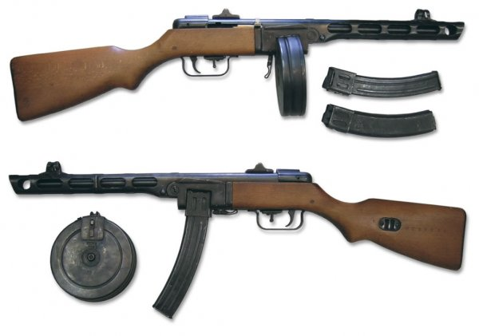
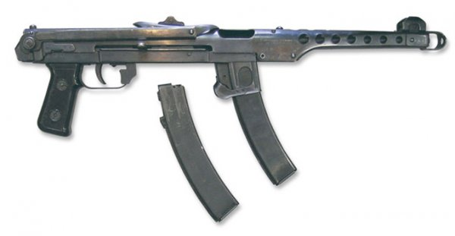
Пистолет-пулемёт Калашникова в изготовлении сложнее и дороже, чем ППШ-41 и ППС, и требует применения дефицитных и медленных фрезерных работ. Поэтому, несмотря на многие подкупающие стороны (малый вес, малая длина, наличие одиночного огня, удачное совмещение переводчика и предохранителя, компактный шомпол и пр.), в настоящем виде своём промышленного интереса не представляет.

Slide 10
В 1942 году Калашникова принимают на работу в Главное артиллерийское управление Красной армии.
Здесь в 1944 году он создал опытный образец самозарядного карабина, который, хотя и не пошёл в серию, частично послужил прототипом для создания автомата.

Slide 11
С 1945 года Михаил Калашников начал разработку автоматического оружия под промежуточный патрон 7,62×39 образца 1943 года. Так было положено начало легендарного АК.
Автомат Калашникова победил в конкурсе 1947 года и был принят на вооружение.

Slide 12
В 1948 году Михаил Калашников был направлен на Ижевский мотозавод для организации изготовления первой опытной партии своего автомата «АК».
Производство «АК» сегодня.

Slide 13
Солдат сделал оружие для солдата…
«Я сам был рядовым и хорошо знаю трудности, с которыми сталкиваются в солдатской жизни… Получилось простое, надёжное и эффективное оружие. АК работает в любых условиях, безотказно стреляет после того, как побывает в земле, болоте, упадёт с высоты на твёрдую поверхность. Он очень простой, этот автомат. Но хочу сказать, что сделать простое иногда во много раз сложнее, чем сложное».

Slide 14
География использования «АК» в мире

Slide 15
В 1971 году по совокупности исследовательско-конструкторских работ и изобретений Калашникову присвоена учёная степень доктора технических наук.
Он является академиком 16 различных российских и зарубежных академий. Имеет 35 авторских свидетельств на изобретения.
В 1969 году Михаилу Калашникову было присвоено звание полковника,
в 1994 году звание генерал-майора,
в 1999 году звание генерал-лейтенанта.

Slide 16
«Любите и почитайте Историю своей Родины, дорогой нашей России. Не забывайте её героев — и лидеров, и обыкновенных солдат. Память — это дар, который отличает Человека от животного…»

